Slide 1
VÝŽIVA DOSPĚLÝCH
ZPRÁVA O ZDRAVÍ OBYVATEL ČESKÉ REPUBLIKY 2014: http://www.mzcr.cz/verejne/dokumenty/zprava-o-zdravi-obyvatel-ceske-republiky2014-_9420_3016_5.html

Slide 2
ENERGETICKÁ BILANCE
Komponenty energetické potřeby
- bazální metabolismus, výdej energie na svalovou práci, postprandiální termogeneze, potřeby pro růst, těhotenství a laktaci
Bazální metabolismus (BM)
- tvorba tepla: 60 % BM
- udržování základních životních funkcí: 40 %
- normální populace: BM = 60-70 % CEP
Faktory ovlivňující BM
- věk, pohlaví, výška, růst, fyzická aktivita, stavba těla, teplota, stres, teplota okolí, hladovění, malnutrice, hormony

Slide 3
VÝPOČET BM
Harris-Benedictova rovnice
muži: BM (kcal) = 66,5 + 13,8H + 5,0V - 6,8R
ženy: BM (kcal) = 655 + 9,6H + 1,8 V – 4,7R
Faustův vzorec
muži: BM (kcal) = 24H
ženy: BM (kcal) = 23H
Hrubý odhad
BM (MJ) = 0,1H

Slide 4
BM
30 % játra
20 % CNS
10 % myokard
7 % ledviny
33 % ostatní tkáně

Slide 5
PAL = physical activity level
Pracovní zátěž a zátěž ve volném čase | PAL | Příklady
Výhradně sedící nebo ležící způsob života | 1,2 | Staří, nemocní lidé
Výlučně sedavý způsob života bez volnočasové aktivity nebo upoutání na lůžko | 1,4-1,5 | Úředníci, mechanici
Sedavá činnost s občasnou lehkou činností ve stoje nebo chůzi | 1,6-1,7 | Laboranti, řidiči, studenti, práce u běžícího pásu
Činnost převážně ve stoje a v chůzi | 1,8-1,9 | Prodavači, číšníci, řemeslníci
Fyzicky náročná pracovní činnost | 2,0-2,4 | Stavební dělníci, zemědělci, lesníci, výkonní sportovci

Slide 6
BÍLKOVINY
DOPORUČENÍ (DACH) | Potřeba (g/kg/den)
KOJENEC:
0-1 měsíc | 2,7
1 měsíc | 2,0
2-3 měsíce | 1,5
4-5 měsíců | 1,3
6-11 měsíců | 1,1
DĚTI
1-3 roky | 1,0
4-14 let | 0,9
DOSPÍVAJÍCÍ A DOSPĚLÍ
15-18 let | 0,9 (m), 0,8 (ž)
≥19 let | 0,8

Slide 7
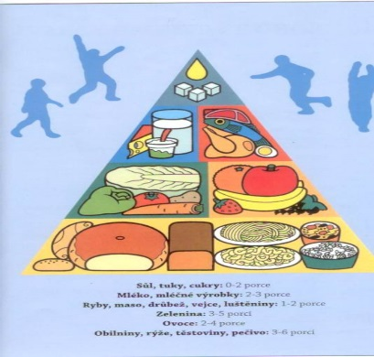
BÍLKOVINY (ZDROJ, DĚLENÍ, FUNKCE, TRÁVENÍ)
Esenciální, semiesen. a neesen. AK
Plnohodnotné, téměř plnohodnotné, neplnohodnotné B

Slide 8
BÍLKOVINY = ŘETĚZCE AMINOKYSELIN
AK
- esenciální (leucin, isoleucin, valin, lysin, methionin, fenylalanin, tryptofan, threonin)
- semiesenciální (histidin, ...alanin, glutamin)
- neesenciální
Zdroje bílkovin (živočišné: maso, mléko, vejce, rostlinné: obiloviny, luštěniny,...)
Hodnotnost bílkovin
- plnohodnotné: obsahují všechny esenciální AK (např. mléčné a vaječné bílkoviny)
- téměř plnohodnotné: některé AK mírně nedostatkové (např. sval. bílkovina)
- neplnohodnotné: některé AK nedostatkové (např. rostlinné bílkoviny)

Slide 9
KRITÉRIA HODNOCENÍ BÍLKOVIN
Skutečná stravitelnost
- relativní množství N (%) absorbované z potravy vzhledem k celkovému N přijatého potravou
Biologická hodnota
- relativní množství N (%) využité k syntéze endogenních proteinů z celkového N absorbovaného do organismu z potravy
Čistá využitelnost proteinů
- skutečná stravitelnost x biologická hodnota
Limitní/limitující AK
- esenciální AK s nejnižším zastoupením vzhledem k referenčnímu proteinu (př. u obilovin lysin, u luštěnin sirné AK)
Aminokyselinové skóre vztažené na stravitelnost proteinů
- relativní množství limitující AK v testovaném proteinu vzhledem k množství stejné AK v referenčním proteinu x skutečná stravitelnost

Slide 10
KVALITA BÍLKOVIN
Neplnohodnotné bílkoviny (nedostatek esenc.AK)
- obilniny, rýže, kukuřice aj. Zelenina (př. lysin, tryptofan, threonin, methionin)
- luštěniny (př. Methionin, cystein)
Vhodnou kombinací rostlinných zdrojů v jednom pokrmu (např. luštěniny a obiloviny) lze podstatně zvýšit biologickou hodnotu: inspirace v tradičních receptech na různých kontinentech (např. fazole s rýží, těstovinami nebo maniokem, cizrna s chlebem, čočka s bramborami atd.)

Slide 11
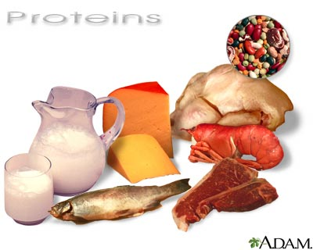

Slide 12
FUNKCE
Strukturální
Transportní
Enzymatické
Hormonální
Imunologické
Acidobazické
Energetické

Slide 13
Rostlinné potraviny
Limitující AMK
Vhodné
doplňující potraviny
Příklad pokrmu
Obiloviny
Lysin, treonin
Luštěniny
Těstoviny s fazolemi, Toust (topinka) s fazolemi
Ořechy a semínka
Lysin
Luštěniny
Hummus (cizrna se sezamovým semínkem)
Sojové boby
a ostatní luštěniny
Methionin
Obiloviny, ořechy a semínka
Čočkové karí s rýží, Kuskus s fazolemi
Kukuřice
Tryptofan, lysin
Luštěniny
Tortilla s fazolemi
Zelenina
Methionin
Obiloviny, ořechy a semínka
Zelenina a pečené ořechy

Slide 14
BÍLKOVINY A ZDRAVOTNÍ TVRZENÍ
přispívají k růstu svalové hmoty
přispívají k udržení svalové hmoty
přispívají k udržení normálního stavu kostí

Slide 15
TUKY
DOPORUČENÍ (DACH) | Potřeba (% celkového energetického příjmu)
KOJENEC:
0-3 měsíce | 45-50
4-11 měsíců | 35-45
DĚTI
1-3 roky | 30-40
4-14 let | 30-35
DOSPÍVAJÍCÍ A DOSPĚLÍ
≥15 let | 30
Těhotné a kojící | 30-35

Slide 16





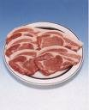
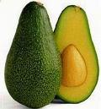
















Notes:
16

Slide 17

TUKY
(FUNKCE, DĚLENÍ, ZDROJE, TRÁVENÍ)

Slide 18
FUNKCE TUKŮ
Nejvydatnější zdroj energie
Nositelé nezbytných látek pro lidský organismus (esenc. MK, vitaminy rozpustné v tucích, steroly, …)
Dávají stravě jemnost chuti a příjemnost při žvýkání a polykání
Vyvolávají po určité době po požití pocit sytosti

Slide 19
Vydatný zdroj energie (MK jsou utilizované přímo hepatocyty, myocyty, kardiomyocyty)
Funkce strukturální = součást fosfolipidů buněčných membrán (vliv na jejich fluiditu, permeabilitu, funkci membránových receptorů a signální transdukci)
Funkce regulační = ovlivňují aktivitu transkripčních faktorů regulující genovou expresi
PUFA (n-3 a n-6) = syntéza tkáňových mediátorů (prostaglandinů, prostacyklinů, tromboxanů a leukotrienů), uplatňujících se v procesu srážení krve, regulaci tonů cévní stěny či v zánětlivé reakci jako obraně organismu na poškození tkání
Pozn.: Přísun vysoce nenasycených PUFA (EPA a DHA) je důležitý v průběhu těhotenství, laktace a ve výživě kojenců (jsou přítomny ve vysoké koncentraci ve fosfolipidech buněčných membrán neuronův mozku a v retině (především DHA) a hrají významnou roli v neuropsychickém vývoji a vývoji zraku)

Slide 20
Esenciální MK
- n-3 α-linolenová kyselina → další desaturace a elongace → EPA, DHA
- n-6 linolová kyselina
pozn.:
k. α-linolenová (n-3) → k. eikosapentaenová (EPA), k. dokosahexaenová (DHA)
k. linolová(n-6) → k. arachidonová
ikosanoidy PGI1, TXA3, LTB5 (odvozené z n-3): vazodilatační, antiagregační, snižují produkci zánětlivých cytokinů, solubilních adhezivních molekul a PDGF → brzdí tak formaci a destabilizaci ateromového plátu
ikosanoidy PGE2, TXA2, LTB4 (odvozený z n-6): proagregační, vazokonstrikční a prozánětlivé účinky

Slide 21
MK NASYCENÉ
MK s krátkým a středně dlouhým řetězcem
MK s dlouhým řetězcem (ale i C12 – kyselina laurová)
- mají negativní vliv na „krevní cholesterol“
- C14 k.myristová
- C16 k.palmitová (nejhojněji zastoupená)
- C18 k.stearová (působí sice neutrálně, ale je trombogenní)
Výskyt:
- živočišné tuky, rostlinné tuky (kokosový, palmojádrový)
- k. stearová je ve větším množství v kakaovém tuku

Slide 22
MK NENASYCENÉ
MUFA – k.olejová (olivový olej, řepkový olej, avokádo, ořechy) zřejmě snižuje LDL
n-3 PUFA – k.alfa linolenová, EPA, DHA: vasodilatační a antiagregační účinky a sniž. LDL.
n-6 PUFA – k.linolová: proagregační a vasokonstrikční účinek
Při vysokém příjmu PUFA hrozí nebezpečí endogenní lipoperoxidace ↔ antioxidanty (Vitamin C, E, karotenoidy)

Slide 23
OTÁZKY:
Které mastné kyseliny jsou pro tělo nepostradatelné?
Kde se vyskytuji?

Slide 24
Které mastné kyseliny jsou pro naše tělo nepostradatelné?
k. alfa linolenová (n-3), k.linolová(n-6)
Kde se vyskytují?
k. alfa linolenová - řepkový, lněný, sójový olej, vlašské ořechy
k.linolová – slunečnicový, sójový olej

Slide 25
Trans MK
Zdroj:
- mléčný a zásobní tuk přežvýkavců (vznikají činností mikroflóry trávícího traktu přežvýkavců z nenasycených kyselin v krmivu)
- ztužené tuky
- potraviny do kterých se přidává ztužený tuk
Vznik:
- dříve ve větším množství při parciální katalytické hydrogenaci z UFA (nyní - modernější technologie – pouze stopy)
- v menším množství při záhřevu olejů na vysoké teploty
Rizikový faktor KVO i DM 2.typu:
- výrazně zhoršují lipoproteinový profil
- zvyšují hladinu LDL-cholesterolu a snižují hladinu HDL-cholesterolu
- zvyšují (více než SFA) poměr „celkový cholesterol/HDL-cholesterol“
- nepříznivý účinek na citlivost tkání na inzulin
- dysfunkce endotelu a prozánětlivý efekt → aterogeneze, KVO...

Slide 26
Zdroje MK

Slide 27
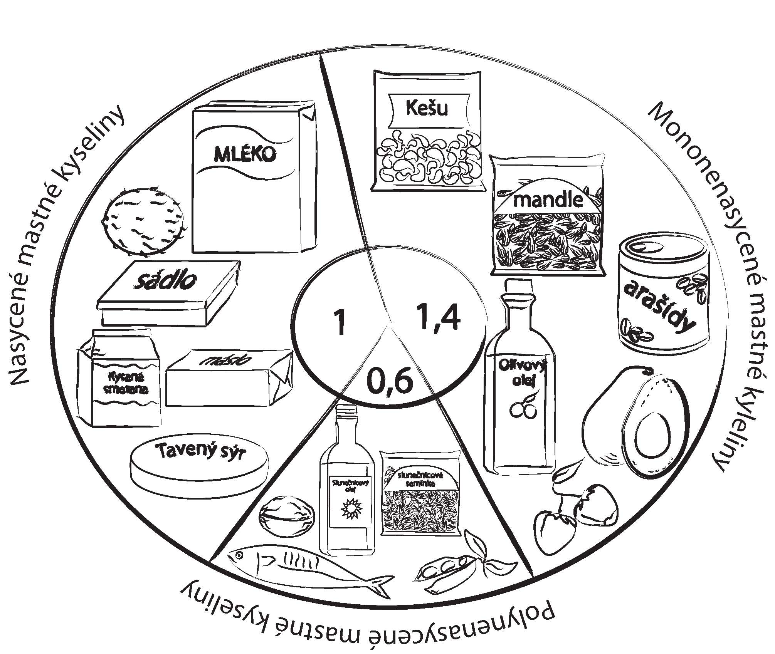
Zdroj: POKORNÁ, J. - BŘEZKOVÁ, V - PRUŠA, T.: Výživa a léky v těhotenství a při kojení. Era, Brno, 2008
Notes:
27

Slide 28
DOPORUČENÍ EFSA
Pro dospělé: 20-35 % CEP (LA 4 % CEP, ALA 0,5 % CEP, DHA 50-100 mg/den, EPA+DHA 250 mg/den)
Děti ve věku 6-12 měsíců: 40 % CEP (6.-24. měsíc: 100 mg DHA/den)
Děti ve věku 1-3 roky: 35-40 % CEP (děti starší 2 let – doporučení DHA pro dospělé)
Zdroj: http://www.efsa.europa.eu/en/efsajournal/pub/1461

Slide 29
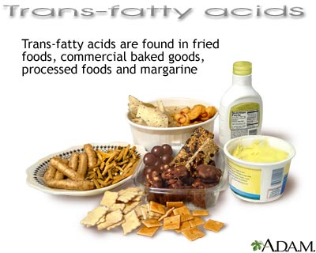
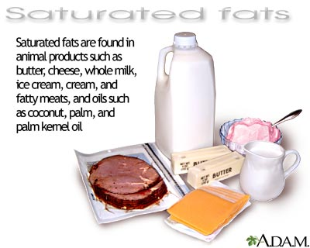
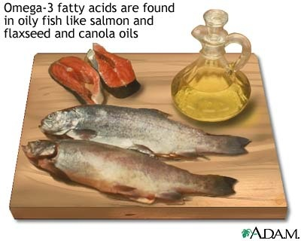
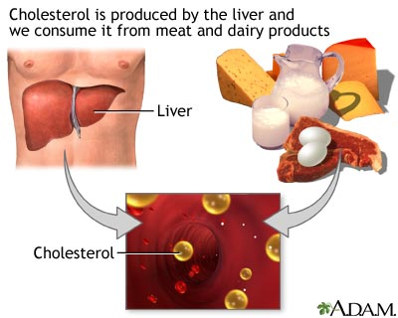
Notes:
29

Slide 30
MASTNÉ KYSELINY A ZDRAVOTNÍ TVRZENÍ
DHA (příznivý účinek…)
- přispívá k udržení normální činnosti mozku (při 250mg/den)
- přispívá k udržení normálního stavu zraku (při 250mg/den)
- přispívá k udržení normální hladiny triacylglycerolů (při 2 g/den)
EPA a DHA (příznivý účinek při…)
- přispívají k normální činnosti srdce (250mg/den)
- přispívají k udržení normálního krevního tlaku (při 3 g/den)
- přispívají k udržení normální hladiny triacylglycerolů (při 2 g/den)
KYSELINA LINOLOVÁ (příznivý účinek při 10g/den)
- přispívá k udržení normální hladiny cholesterolu v krvi
KYSELINA OLEJOVÁ
- Nahrazení nasycených tuků nenasycenými tuky ve stravě přispívá k udržení normální hladiny cholesterolu v krvi
ALA (příznivý účinek při 2g/den)
- přispívá k udržení normální hladiny cholesterolu v krvi
MUFA nebo PUFA
- Nahrazení nasycených tuků nenasycenými tuky ve stravě přispívá k udržení normální hladiny cholesterolu v krvi

Slide 31
SACHARIDY a PŘIDANÉ CUKRY
DACH doporučení: plnohodnotná smíšená strava by měla obsahovat omezené množství tuků a hojně sacharidů (především škrob), které by měly tvořit více než 50 % celkového energetického příjmu (CEP)
EFSA doporučení:
- sacharidy: 50-55 % CEP, cca 260 g/den (z toho cukry: 18 % CEP)
- přidané cukry: ˂9-10 % CEP (45 g/den, 9 % CEP, 2000 kcal)
- přirozené cukry: 45 g/den, 9 % CEP, 2000 kcal
- odkaz: http://www.efsa.europa.eu/en/efsajournal/pub/1008
- odkaz: http://www.efsa.europa.eu/sites/default/files/scientific_output/files/main_documents/1462.pdf
SPV doporučení:
- „jednoduché cukry“: ˂10 % CEP (60 g/den)

Slide 32

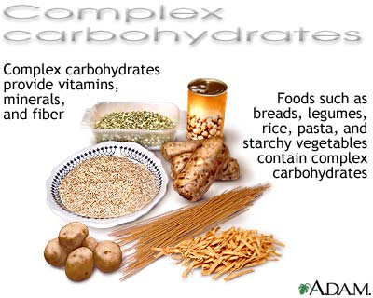
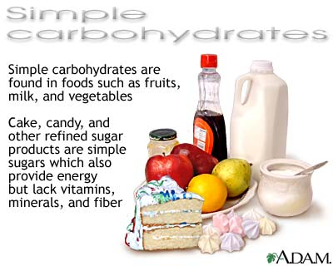
SACHARIDY
(FUNKCE, DĚLENÍ, ZDROJE, TRÁVENÍ, GI, GN)

Slide 33
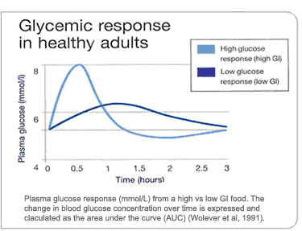
GLYKEMICKÝ INDEX
A GLYKEMICKÁ NÁLOŽ

Slide 34
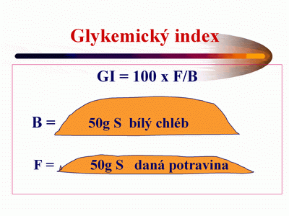
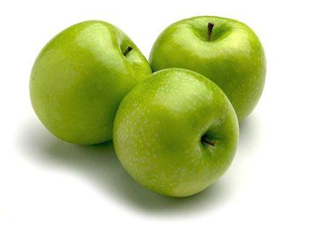
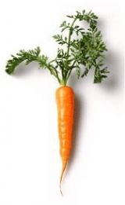
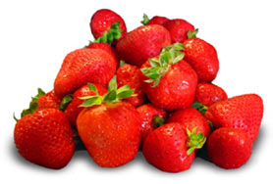
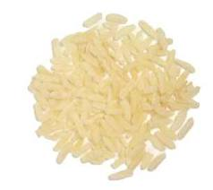
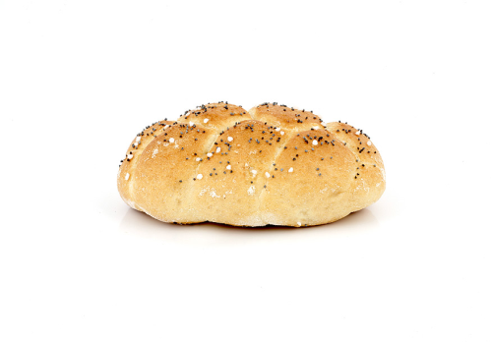
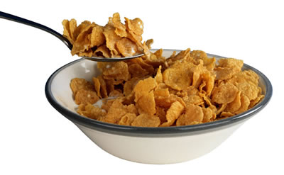
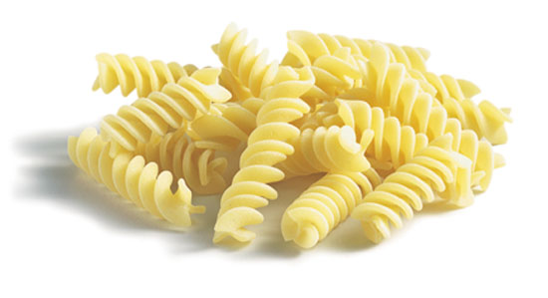
  DEFINICE GI: “plocha pod vzestupnou částí křivky postprandiální glykemie testované potraviny s obsahem 50 g absorbovatelných sacharidů (F), vyjádřená jako procento odezvy na stejné množství sacharidů ze standardní potraviny (B), požité stejnou osobou

Slide 35
BÍLÝ CHLÉB x GLUKÓZA
Referenční (standardní) potravině je přidělena hodnota glykemického indexu 100 Bílý chléb/glukóza
Př. bílý chléb - upečený z přesně navážených surovin a tím známého složení
Glukóza má o 40% větší glykemickou odezvu než bílý chléb nebo naopak chléb má 71% odezvu glukózy
Pokud chceme převést hodnoty založené na indexu, kde je jako referenční potravina použita glukóza (GI = 100), na hodnoty založené na indexu, kde je referenční potravinou bílý - 15 - chléb (GI = 100), je nutné je vynásobit 1,4. V opačném případě se hodnoty vynásobí 0,7

Slide 36
Testování hodnot GI
Vždy testováno alespoň 10 osob, zdravých dospělých, obou pohlaví
Porce sledované potraviny obsahuje 50 g sacharidů (25 g v případě potravin obsahujících nízké množství sacharidů)
Testování alespoň 2krát opakovat
Tekutiny, v množství 250 ml, by měly být vypity do 10 minut
Sacharidové roztoky by měly být vypity do 15 minut
Referenční potravina = glukóza/bílý chléb
K večeři před testováním jíst stejné jídlo, vyvarovat se neobvyklé pohybové aktivity, testování provádět do 10.h dopolední po 10-14h lačnění
Vzorky krve v 0. minutě, 15., 30., 45., 60., 90., 120. minutě po začátku konzumace testované potraviny
???...inzulin senzitivní/nesenzitivní osoby, obézní/nadváha/štíhlí, normální dítě/normální dospělý, etnika, věk, diabetes 1./2. typu

Slide 37
GI KOMBINOVANÉHO JÍDLA A CELKOVÝ DENNÍ GI...?
= podíl celkového množství sacharidů v jídle (nebo za den) vynásobené odpovídajícím glykemickým indexem. Součet těchto hodnot vyjadřuje glykemický index jídla nebo denní glykemický index
Potravina | Sacharidy (g) | Podíl na celkovém množství sacharidů | GI potraviny | GI potraviny v jídle
Chléb | 25 | 0,342 | 100 | 34,2
Cereálie | 25 | 0,342 | 72 | 24,6
Mléko | 6 | 0,082 | 39 | 3,2
Sacharóza | 5 | 0,068 | 87 | 5,9
Pomerančový džus | 12 | 0,164 | 74 | 12,1
Celkem | 73 | 1 |  | 80

Slide 38
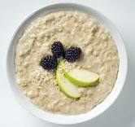
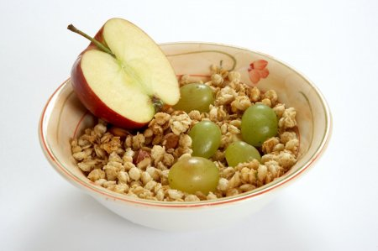
GLYKEMICKÁ NÁLOŽ:
1. Glykemický index potraviny, jídla nebo celodenní stravy vydělíme 100 a vynásobíme množstvím vstřebatelných sacharidů v gramech
2. Z výsledných hodnot můžeme předvídat akutní metabolický efekt jednotlivých potravin
Glykemická nálož:
20 a více je považována za vysokou
11 - 19 je střední
10 a méně za nízkou.
Celodenní glykemická nálož:
< 80 je nízká
> 120 je vysoká
Snídaňové cereálie | GI | GN | Velikost porce | Dostupné sacharidy v porci
Cornflakes | 81±3 | 20,8 | 30 | 26
Müsli | 55±10 | 10,4 | 30 | 19
Ovesná kaše | 58±4 | 12,8 | 250 | 22

Slide 39
FAKTORY MODULUJÍCÍ GI
Délka s složení řetězce (dostupnost enzymatickmu trávení)
Amylóza a amylopektin (přímy X větvený řetězec)
Vláknina (zpomalení vyprazdňování žaludku)
Buněčná struktura a technologie přípravy pokrmů
- rychle a pomalu dostupná glukóza
- těstoviny (denaturací škrobu zhoršené trávení amylázou)
- brambory (obsah rezistentního škrobu)
Teplota skladování
Kvásek, kvasnice, organické kyseliny (octová, mléčná)
Bílkoviny
Tuky
Víno
Vliv předchozího jídla
Množství absorbovaných sacharidů

Slide 40
DÉLKA A SLOŽENÍ ŘETĚZCE
Bílý chléb X těstoviny
- podobná délka řetězce, ale chléb má vyšší GI díky své terciární struktuře a rozpustnosti, která zajišťuje větší expozici slinným a pankreatickým amylázám
Disacharidy: sacharóza, laktóza, maltóza
- skládají se z jiných monosacharidů

Slide 41
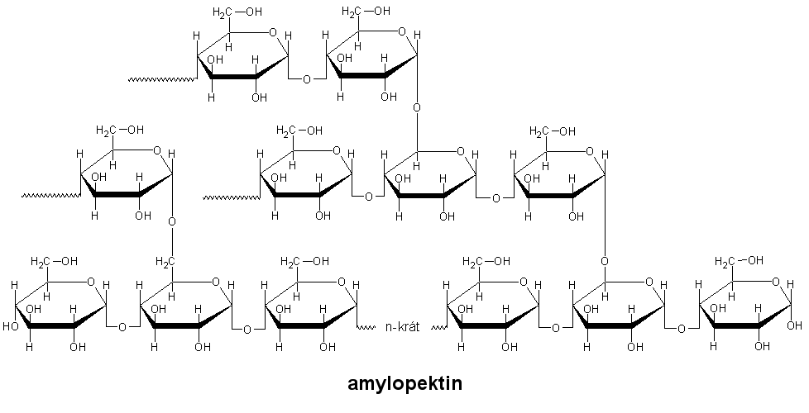
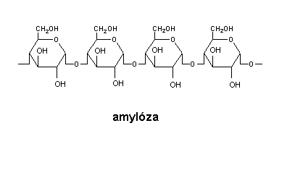
AMYLÓZA A AMYLOPEKTIN přímý X vetvěný řetězec
Kompaktnější struktura amylózy způsobuje horší dostupnost pro trávení amylázami
Škroby s vyšším obsahem amylózy mají nižší GI
Př. Kukuřičný škrob obsahuje cca 30 % amylózy – pro lepší efekt je vhodnější alespoň 50 %

Slide 42
VLÁKNINA
Vláknina obsažená v luštěninách, ovoci, ovsu a ječměni
Tvorba rosolovitých gelů, které zpomalují vyprazdňování žaludku a enzymatické trávení (vytvořením fyzické bariéry kolem sacharidů)

Slide 43
BUNĚČNÁ STRUKTURA
A TECHNOLOGIE PŘÍPRAVY POKRMŮ
Vařením a zpracováním se otevírá škrobová struktura, dochází k otevření škrobových granulí a umožní se tak trávení amylázou, což vede ke zvýšení GI
Gnocchi: kompaktní struktura , nízký GI
Kynuté pokrmy: vysoká pórovitost způsobená přítomností vzduchových bublinek, která zvětšuje plochu vystavenou činnosti enzymů

Slide 44
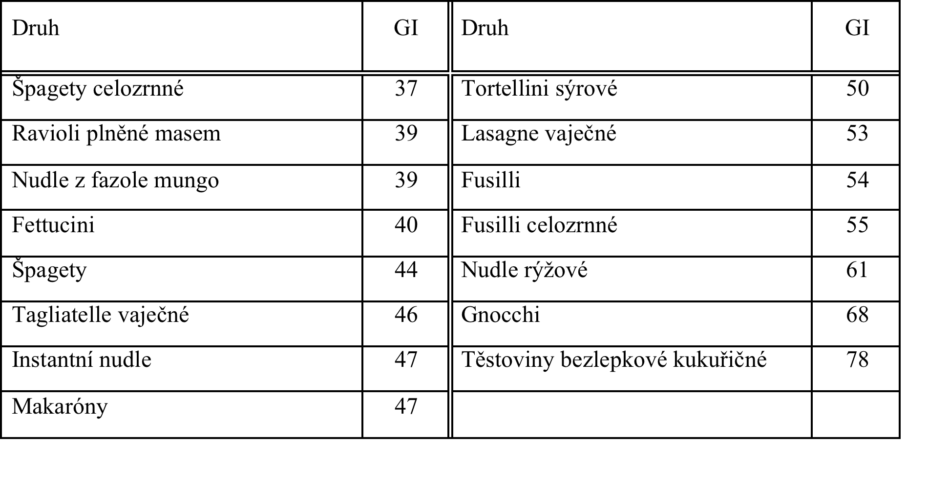
TĚSTOVINY
- nízký GI je způsoben denaturací škrobu při jejich sušení, tím je trávení amylázou zhoršeno

Slide 45
BRAMBORY:
- syrové brambory: škrob je uzavřen ve škrobových granulích (87 % rezistentního škrobu, RŠ), tím je vysoce odolný trávícím enzymům
- po tepelné úpravě: pouze 1,2 % RŠ
- nové brambory vařené ve slupce: nejnižší GI, zřejmě díky menšímu větvění amylopektinu

Slide 46
Atd.
TEPLOTA SKLADOVÁNÍ
- během skladování může být část škrobu přeměněna na RŠ, GI se snižuje
KVÁSEK A KVASNICE
- kváskové chleby mají nižší GI než kvasnicové
- kváskové chleby mají vyšší hladinu RŠ než kvasnicové
PŘIDÁNÍ KYSELINY OCTOVÉ ČI MLÉČNÉ
- pomalejší žaludeční vyprazdňování
- ovlivnění hydrolýzy škrobu, snížení GI v přítomnosti glutenu

Slide 47
BÍLKOVINY, TUKY, VÍNO
- jako součást pokrmu – vliv na nižší GI
VLIV PŘEDCHOZÍHO JÍDLA
- snídaně s nízkým GI – následně oběd s nízkým GI..atd.
- pomalé trávení a absorpce, které vedou ke kratší době lačnění mezi jídly a potlačením vylučování volných mastných kyselin
MNOŽSTVÍ ABSORBOVANÝCH SAHARIDŮ
- s velikostí dávky sacharidů se zvyšuje glykemie a inzulinemie
- jakmile dávka přesáhne 50 g má vzestupná část křivky tendenci se zploštit

Slide 48
GI
SACHARÓZA – LAKTÓZA – MALTÓZA
CELÉ ZRNO – BULGUR – HRUBÁ MOUKA
JABLKO – PYRÉ – DŽUS
PIZZA - GNOCCHI – SUCHARY
BRAMBORY ČERSTVĚ UVAŘENÉ – DEN STARÉ
KVÁSKOVÝ CHLÉB – KVASNICOVÝ CHLÉB

Slide 49
ZDRAVOTNÍ TVRZENÍ
Konzumace … jakožto součásti jídla přispívá k omezení nárůstu hladiny glukózy v krvi po tomto jídle
Arabinoxylan vyrobený z endospermu pšenice (8 g vlákniny bohaté na arabinoxylan)
Beta-glukany z ovsa a ječmene (nejméně 4 g beta-glukanů)
(Hydroxypropyl)methylcelulóza (HPMC) (nejméně 4 g HPMC)
Pektiny (10 g pektinů)
Rezistentní škrob (alespoň 14 % celkového obsahu škrobu)
ALFA-cyklodextrin (alespoň 5 g ALFA-cyklodextrinu)

Slide 50
ZDRAVOTNÍ TVRZENÍ
Chrom - Chrom přispívá k udržení normální hladiny glukózy v krvi
Náhražky cukru, tj. intenzivní sladidla (xylitol, sorbitol, mannitol, maltitol, laktitol, isomalt, erythritol, sukralóza a poly­ dextróza; D-tagatóza a isomal­ tulóza) - Konzumace potravin/nápojů obsahujících náhražky cukru vede k omezení nárůstu hladiny glukózy v krvi po jejich konzumaci v porovnání s potravinami/ nápoji obsahujícími cukr
Fruktóza - Konzumace potravin obsahujících fruktózu vede k menšímu nárůstu hladiny glukózy v krvi ve srovnání s potravinami obsahujícími sacharózu nebo glukózu

Slide 51
!!!
Kombinace zvýšené hladiny regulačních hormonů a volných mastných kyselin po konzumaci pokrmu s vysokým GI (po 4-6 hodinách) představuje stav lačnění normálně dosažený pouze po mnoha hodinách hladovění
Omezená využitelnost výměnných jednotek v managementu diabetu
Fruktóza, nízký GI – ale negativní vliv na lipidy v plazmě…fruktóza jako sladidlo X přirozené zdroje fruktózy (jen malá část CEP)

Slide 52
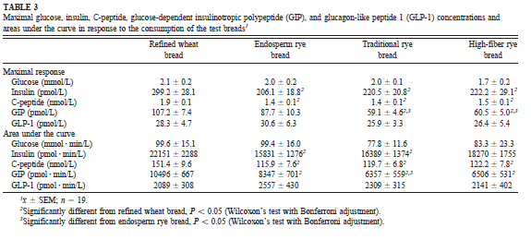
ŽÍTNÝ X PŠENIČNÝ CHLÉB a postprandiální inzulinemie
ŽITNÉ PEČIVO:
inzulin, C-peptid a GIP - signifikantně nižší hodnoty
VYSVĚTLENÍ:
STRUKTURA ŠKROBU (zabalená škrobová zrna, pomalejší hydrolýza)– NE OBSAH VLÁKNINY

Slide 53
INZULINEMICKÝ INDEX
Inzulinová odezva
Obecně silná korelace s GI
VÝJIMKA: mléko a mléčné výrobky
(mají větší inzulinovou odezvu, než by se dalo čekat)

Slide 54
Glykemie a inzulinemie
- po konzumaci potravin obsahujících laktózu
Mléko a mléčné produkty mají nižší GI, ačkoliv zvyšují inzulinemii...?
Pokus: 12 osob a konzumace různých potravin obsahujících stejné množství sacharidů (hl. laktózu)
Výsledky:
- převážně přítomnost rozvětvených aminokyselin (valin, leucin, isoleucin) a lysinu zvyšuje vylučování inzulinu a GIP
Osoby s nadváhou, které konzumují mléčné výrobky mají nižší riziko rozvoje onemocnění souvisejících se syndromem inzulinové rezistence

Slide 55
Ne laktóza ale větvené aminokyseliny
ZÁVĚR:
Přídavek syrovátky zvyšuje vylučování inzulinu:
- syrovátkové proteiny jsou bohaté na větvené AK, které jsou inzulinotropní
- uvolnění inkretinových hormonů (GLP-1 a GIP)

Slide 56
GI a ovoce
Cukr = bílý jed?
Základní otázka: Je rozdíl v konzumaci ovoce s vyším a nižším GI pro riziko KVO u osob s DM II.? (prozatím nebyl řešen rozdílný efekt různých druhů ovoce na hladinu glykemie)
Závěr: konzumace ovoce s nižším GI snižuje koncentraci HbA1c, hodnotu systolickeho krevniho tlaku a riziko KVO (zvýšení HDL-cholesterolu)
Možné příčiny:
- otázka různě upraveného ovoce (celý kus, pyré, šťáva)
- obsah jiných složek ovoce, které přispívají k prevenci KVO

Slide 57
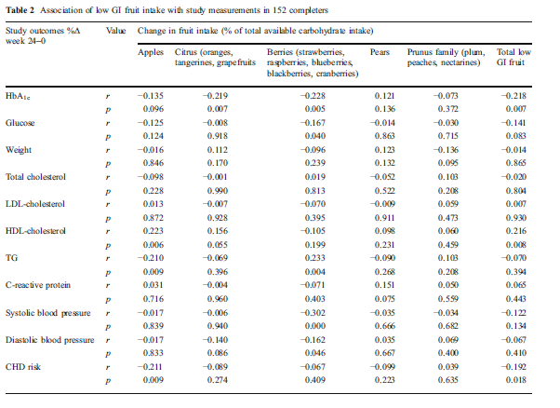

Slide 58
VLÁKNINA

Slide 59
DEFINICE
1953 (poprvé) – „nestravitelná složka potravy, která tvoří stěnu rostlinných buněk (celulosa, hemicelulosy, lignin“
1972 - „...zbytky rostlinných buněčných stěn, které nejsou štěpeny trávícími enzymy člověka“
1976 - „i jiné nestravitelné polysacharidy, nejenom ze stěn rostlinných buněk“

Slide 60
rozpustnost X nerozpustnost
1980 – rozdělení vlákniny na nerozpustnou (odolná fermentaci v tlustém střevě) a rozpustnou
NEROZPUTNÁ (celulosa, lignin)
- porporují peristaltiku střev, urychlují tak průchod trveniny zažívacím střevem a zvětšují ojem stolice
ROZPUSTNÁ (pektiny, beta-glukany)
- vytváří v tenkém střevě gelovité (rosolovité) púrostředí a snižují tak vstřebávání glukosy a mastných kyselin přes střevní stěnu
1998 – WHO doporučila nečlenit vlákninu na rozpustnou a nerozpustnou, protože rozdělení platí jen pro některé ze složek obou skupin (některé „nerozpustné“ jsou v tlustém střevě fermentovány)

Slide 61
definice...???
Navíc:
= rozpustnost ve vodě předem neurčuje fyziologický efekt
Odborná shoda posledních let
→ pojem musí být vymezen na fyziologickém základě, nikoliv podle metody stanovení (jak tomu doposud bylo)
???
O jaké vláknině nás informují údaje na etiketách v různých zemích?
A co to vlastně pro nás znamená?

Slide 62
„Vlákninu potravy tvoří látky, které nejsou stráveny či vstřebávány v tenkém střevě člověka, s chemickou strukturou sacharidů či látek obdobných, ligninu a příbuzných látek“
základy definice
- biologický či umělý původ vlákniny
- chemická povaha jejích složek
- odolnost k hydrolýze (trávení) enzymy GIT
- vztah k metodě stanovení
- vztah k fermentaci v tlustém střevě, produkce krátkých MK a jejich fyziologický efekt, jako je snížení vstřebávání minerálních látek, prebiotické vlastnosti
- vztah k dalším měřitelným fyziologickým vlastnostem: projímavého či metabolického efektu (snížení krevního cholesterolu, krevní glukozy, inzulinu)

Slide 63
2001 AACC - (Am. Asoc. Cereal Chemist) Vlákninu potravy tvoří jedlé části rostlin nebo analogické sacharidy, které jsou odolné vůči trávení a absorpci v lidském tenkém střevě a jsou zcela nebo částečně fermentovány v tlustém střevě. Vláknina potravy zahrnuje polysacharidy, oligosacharidy, lignin a přidružené rostlinné složky.

Slide 64
FUNKCE VLÁKNINY
prevence zubního kazu
v žaludku vyvolává pocit sytosti
ve střevě působí proti zácpě a jejím komplikacím (např. divertikulóza)
regulace digesce a absorpce sacharidů v tenkém střevě
regulace absorpce tuků, snížené vstřebávání minerálních látek a žlučových kyselin (hypocholesterolemický účinek), zpomalení rychlosti resorpce glukózy (snížení strmosti vzestupu glykémie)
vazba vody a tím zvětšení střevního obsahu
je potravou pro bakterie tlustého střeva (vláknina je prebiotikum – potrava pro probiotické baktérie), které ji fermentují na mastné kyseliny s krátkým řetězcem (acetát, propionát, butyrát), jež jsou energetickým substrátem pro enterocyty tlustého střeva (1gram vlákniny = 8,4 kJ)
současně zvětšuje obsah tlustého střeva a tím se naředí toxické látky obsažené ve střevě
úprava transit time (snižuje transit time v tenkém střevě)

Slide 65
VLÁKNINA A ZDRAVOTNÍ TVRZENÍ
VLÁKNINA ZE ZRN JEČMENE
- přispívá ke zvýšení objemu stolice
VLÁKNINA ZE ZRN OVSA
- přispívá ke zvýšení objemu stolice
ŽITNÁ VLÁKNINA
- přispívá k normální činnosti střev
ARABINOXYLAN
- Konzumace arabinoxylanu jakožto součásti jídla přispívá k omezení nárůstu hladiny glukózy v krvi po tomto jídle
GUAROVÁ GUMA
- přispívá k udržení normální hladiny cholesterolu v krvi (konzumace 10g/den)
GLUKOMANNAN
- přispívá k udržení normální hladiny cholesterolu v krvi (4g/den)
- v rámci nízkoenergetické diety přispívá ke snížení hmotnosti (3g/den)

Slide 66
VLÁKNINA A ZDRAVOTNÍ TVRZENÍ
BETA-GLUKANY
- přispívají k udržení normální hladiny cholesterolu v krvi konzumace 3 g/den)
- přispívá k omezení nárůstu hladiny glukózy v krvi po tomto jídle (4g/30g sacharidů v porci)
PEKTINY
- přispívají k udržení normální hladiny cholesterolu v krvi (konzumace 6 g/den)
- Konzumace pektinů s jídlem přispívá k omezení nárůstu hladiny glukózy v krvi po tomto jídle (konzumace 10 g/den)
REZISTENTNÍ ŠKROB
- Nahrazení stravitelných škrobů rezistentním škrobem v jídle přispívá k omezení nárůstu hladiny glukózy v krvi po tomto jídle (nejméně 14 % celkového obsahu)
VLÁKNINA Z PŠENIČNÝCH OTRUB
- přispívá k urychlení střevního tranzitu (konzumace 10 g/den)
- přispívá ke zvýšení objemu stolice

Slide 68
DOPORUČENÍ
SPV:
děti do 2let 5g
starší děti DDD = 5g+ věk v letech
dospělí 30g
EFSA:
dospělí: 25 g/den
děti od 1 roku: 2 g/1 MJ

Slide 69
VÝBĚR OBILNÝCH VÝROBKŮ podle nutričního tvrzení
Vhodné vybírat ty, které obsahují nejméně 3 g vlákniny/100 g
Výrobky s obsahem vlákniny vyšší než 6 g/100 g lze podle legislativy považovat za výrobky s vysokým obsahem vlákniny

Slide 70
VITAMINY
Nezbytné org. sloučeniny, které si náš organizmus neumí sám vyrobit
Výjimka:
- část vitaminu A se tvoří z přijatého provitaminu (zejména β-karotenu)
- vitamin D z provitaminu 7-dehydrocholesterolu (uloženého v pokožce)
- niacin z AK tryptofanu
- vitamin K vytvářejí i střevní bakterie

Slide 71
UCHOVÁNÍ VITAMINŮ V ORGANISMU
B1, biotin a kyselina pantothenová = 4-10 dnů
C, K, B2, B6 a kyselina nikotinová = 2-6 týdnů
D a kyselina listová = 2-4 měsíce
E = 6-12 měsíců
A = 1-2 roky
B12 = 2-5 let

Slide 72
Živina | Funkce (dle schválených tvrzení) | Významný zdroj
Vitamin A | Přispívá k udržení normálního stavu pokožky a zraku, funkci imunitního systému | Játra mladých zvířat, tuňák, vejce, tvrdý sýr
Karoteny | Provitamin vitaminu A - tzn. z karotenů se tvoří vitamin A | Mrkev, rajčata, listová zelenina
Vitamin D | Přispívá k normálnímu využití vápníku a fosforu, udržení normálního stavu kostí a zubů, činnosti svalů, imunitního systému | Tresčí játra*, ryby, vejce * Vybírejte si je dle původu – produkty ze znečištěných oblastí (např. Pobaltí) nejsou vhodným zdrojem
Vitamin E | Pomáhá ochraně buněk jako antioxidant | Ořechy, slunečnicová semena
Vitamin K | Přispívá k normální srážlivosti krve a k udržení normálního stavu kostí | Zelená listová zelenina, brokolice, květák

Slide 73
Živina | Funkce (dle schválených tvrzení) | Významný zdroj
Thiamin (vitamin B1) | Podporuje normální látkovou přeměnu živin na energii, činnosti nervové soustavy, psychické činnosti a činnosti srdce | Kvasnice, maso, luštěniny, celozrnné obiloviny
Riboflavin (vitamin B2) | Přispívá k normální látkové přeměně živin na energii, činnosti nervové soustavy, udržení normálního stavu sliznic a pokožky, stavu zraku a metabolismu železa | Kvasnice, játra mladých zvířat, vejce, mléčné výrobky
Niacin | Přispívá k normální látkové přeměně živin na energii, činnosti nervové soustavy, psychické činnosti, udržení normálního stavu sliznic a pokožky, přispívá ke snížení míry únavy a vyčerpání | Maso, celozrnné obiloviny, kvasnice
Pyridoxin (Vitamin B6) | Podílí se při normální látkové přeměně živin na energii, metabolismu bílkovin a glykogenu, činnosti nervové soustavy, psychické činnosti, tvorbě červených krvinek, funkci imunitního systému, snížení míry únavy a vyčerpání, přispívá k regulaci hormonální aktivity | Maso, luštěniny, kvasnice
Kobalamin (vitamin B12) | Přispívá k normální činnosti nervové soustavy, tvorbě červených krvinek, normální funkci imunitního systému a látkové přeměně živin na energii | Játra mladých zvířat, vejce, maso, mléčné výrobky

Slide 74
Živina | Funkce (dle schválených tvrzení) | Významný zdroj
Folát (Kyselina listová) | Podílí se na normální krvetvorbě, funkci imunitního systému, psychické činnosti, snížení míry únavy a vyčerpání, přispívá k růstu zárodečných tkání během těhotenství | Játra mladých zvířat, luštěniny, listová zelenina
Vitamin C | Přispívá k udržení normální funkce imunitního systému, tvorbě kolagenu pro normální funkci kostí, chrupavek, dásní, kůže a zubů, přispívá k normální látkové přeměně živin na energii, činnosti nervové soustavy, psychické činnosti, přispívá k ochraně buněk jako antioxidant, přispívá ke snížení míry únavy a vyčerpání, zvyšuje vstřebávání železa | Černý rybíz, paprika, citrusy, brambory

Slide 75
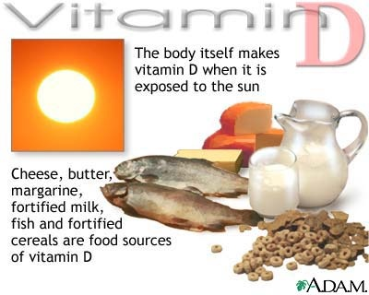
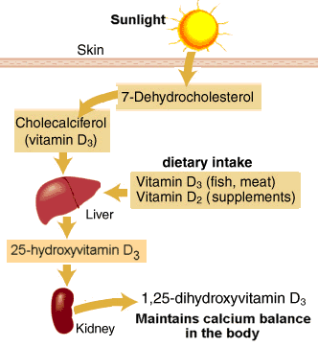
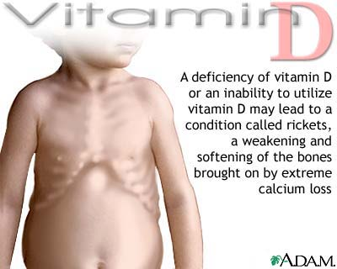
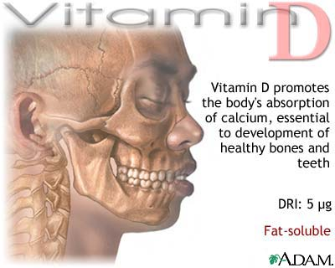
Notes:
75

Slide 76
MINERÁLNÍ LÁTKY A STOPOVÉ PRVKY
Minerální látky: Ca, P, Mg, Na, K, Cl, S
Stopové prvky: Fe, Zn, I, Se, Cu, Mn, F, Cr, Si, Mo
Funkce:
- stavební kameny tisíců enzymů a chemických sloučenin
- účastní se metabolických a enzymových pochodů
Pozor na zdroje:
- z rostlinných zdrojů je absorpce a využitelnost nižší (snižují ji fytáty, šťavelany, nadměrné množství vlákniny – zejména u Fe, Zn, Ca, Mg)

Slide 77
MINERÁLNÍ LÁTKY
Živina | Funkce (dle schválených tvrzení) | Významný zdroj
Vápník | Potřebný pro udržení normálního stavu kostí a zubů, přispívá k normální srážlivosti krve, činnosti svalů, funkci nervových přenosů | Mléko a mléčné výrobky, brukvovitá zelenina, sardinky s kostmi, mák
Fosfor | Přispívá k udržení normální látkové přeměně živin na energii, stavu kostí a zubů | Mléko a mléčné výrobky, luštěniny, maso, vejce, olejnatá semena a ořechy
Draslík | Napomáhá normální činnosti nervové soustavy, svalů a udržení normální hladiny krevního tlaku | Luštěniny, ořechy, zelenina a ovoce
Sodík | Snížená konzumace přispívá k udržení normálního krevního tlaku | Sůl a potraviny obsahující sůl, přídatné látky se sodíkem či minerální vody obsahující vysoké množství sodíku
Hořčík | Podporuje normální psychickou činnosti, snížení míry únavy a vyčerpání, udržení normálního stavu kostí a zubů a činnosti svalů | Ořechy, olejnatá semena, kakao, celozrnné obiloviny

Slide 78
STOPOVÉ PRVKY
Živina | Funkce (dle schválených tvrzení) | Významný zdroj
Železo | Přispívá k normální krvetvorbě, přenosu kyslíku v těle a ke snížení míry únavy a vyčerpání | Játra mladých zvířat, maso
Jód | Podílí se na normální činnosti nervové soustavy, udržení normálního stavu pokožky a normální činnosti štítné žlázy | Ryby a plody moře, mléko a mléčné výrobky
Zinek | Přispívá k normální látkové přeměně živin, udržení normálního stavu pokožky, vlasů, nehtů, kostí, zraku | Maso, tvrdý sýr, vejce
Selen | Podporuje udržení normálního stavu vlasů, nehtů, funkci imunitního systému, činnosti štítné žlázy, ochranu buněk jako antioxidant, přispívá k normální spermatogenezi | Mořské ryby

Slide 79
DALŠÍ SCHVÁLENÁ ZDRAVOTNÍ TVRZENÍ…
ENZYM LAKTÁZA
- zlepšuje trávení laktózy u osob, které laktózu špatně tráví
IONTOVÉ NÁPOJE
- přispívají k udržení výkonnosti při delším vytrvalostním fyzickém výkonu
- zvyšují vstřebávání vody během fyzického výkonu
KREATIN
- zvyšuje fyzickou výkonnost při po sobě jdoucích krátkodobých intervalech vysoce intenzivního fyzického výkonu (3g/den)
LAKTULÓZA
- přispívá k urychlení střevního tranzitu (10g/den)
POLYFENOLY Z OLIVOVÉHO OLEJE
- přispívají k ochraně krevních lipidů před oxidativním stresem (20g oleje/den)
SUŠENÉ ŠVESTKY KULTIVARŮ „ŠVESTKY DOMÁCÍ“
- přispívají k normální činnosti střev

Slide 80
VODA (nejméně 2l/den ze všech zdrojů)
- přispívá k udržení normálních tělesných a rozpoznávacích funkcí
- přispívá k udržení normální regulace tělesné teploty
VLAŠSKÉ OŘECHY (30g/den)
- přispívají k lepší pružnosti krevních cév
ŽIVÉ JOGURTOVÉ KULTURY
- Živé kultury v jogurtu nebo v kysaném mléce zlepšují trávení laktózy z výrobku u osob, které laktózu špatně tráví (obsah nejméně 10⁸ kolonii tvořících jednotek živých mikroorganismů zákysové kultury (Lactobacillus delbrueckii subsp. bulgaricus a Streptococcus thermophilus) na 1 gram)
ŽVÝKAČKY BEZ CUKRU
- přispívají k zachování mineralizace zubů (do 20 min po konzumaci)
- pomáhají neutralizovat kyseliny zubního plaku (do 20 min…)
- přispívají ke zmírnění sucha v ústech
ŽVÝKAČKY BEZ CUKRU S OBSAHEM KARBAMIDU
- neutralizují kyseliny zubního plaku účinněji než žvýkačky bez cukru bez obsahu karbamidu
SUŠENÉ ŠVESTKY KULTIVARŮ „ŠVESTKY DOMÁCÍ“
- přispívají k normální činnosti střev (100 g/den)

Slide 81
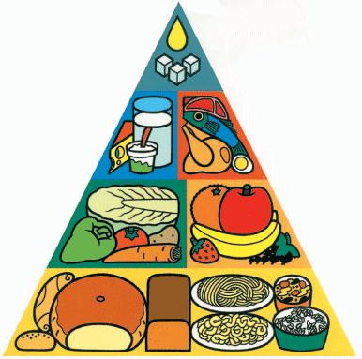
Pyramida MZ ČR z roku 2005
- je složena ze skupin potravin
Sodík, jednoduché sacharidy, tuky
Bílkoviny, tuky, vláknina, vitamin A, D, E, B1, B2, niacin, B6, B12, kyselina listová, draslík, fosfor, vápník, hořčík, železo, jód, zinek, selen
Bílkoviny, tuky, vitamin A, D, B2, B12, vápník, fosfor, jód
Voda, jednoduché sacharidy, vláknina, vitamin C, K, karoteny
Voda, sacharidy, vláknina, vitamin C, K, kyselina listová, karoteny, draslík, vápník
Sacharidy, vláknina, vitamin B1, niacin, hořčík

Slide 82
ZPRÁVA O ZDRAVÍ OBYVATEL ČESKÉ REPUBLIKY 2014: http://www.mzcr.cz/verejne/dokumenty/zprava-o-zdravi-obyvatel-ceske-republiky2014-_9420_3016_5.html

Slide 83
Ca: nízký přívod u všech skupin obyvatelstva (nejnižší hodnoty u kategorie 60+)
Mg: nízký přívod u všech skupin (výjimkou jsou děti ve věku 4-6 let, naipak nejnižší hodnoty jsou u dívek 15-17 let) a u žen 60+)
ZDROJ: http://czvp.szu.cz/monitor/tds12c/Projekt%20IV%20MZSO%2012.pdf

Slide 84
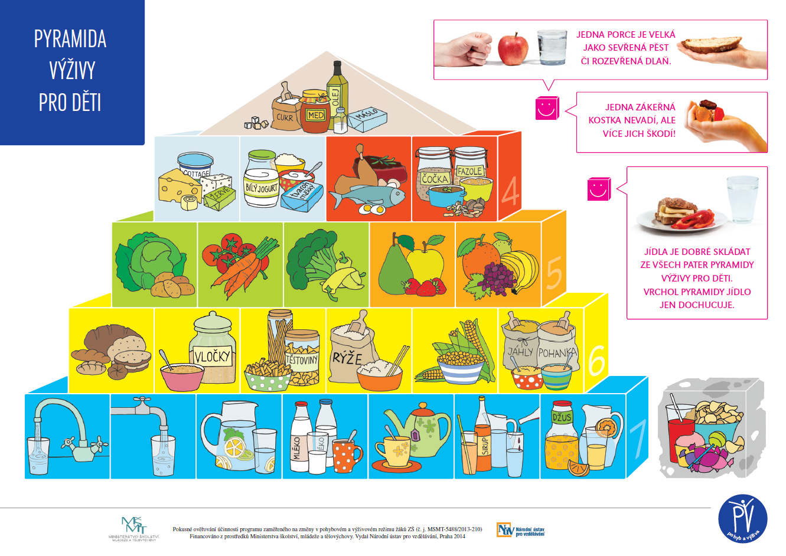

Slide 85
Úkol: POLNÍ KUCHYNĚ

